Slide 1
滋賀県における適応への取組 ～「適応策」を検討するまでのステップ～
平成28年3月1日開催
第２回 気候変動への適応セミナー
滋賀県琵琶湖環境部温暖化対策課

Slide 2
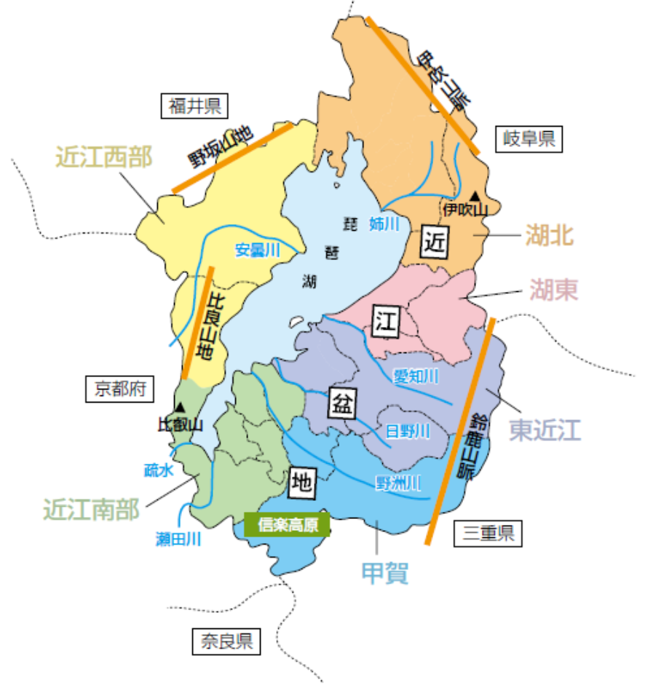
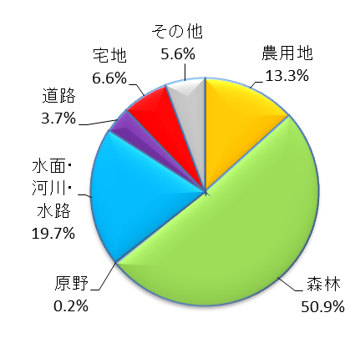
滋賀県の地勢について
滋賀県の地勢
土地の利用状況
森林面積は県の約半分となっている
中央に県の面積の約６分の１を占める「琵琶湖」がある
総面積 約4,017km²
総人口 1,415,327人
総世帯数 558,066世帯
（平成28年１月１日時点）
大小約460本の河川が流れ込み、瀬田川と人工の琵琶湖疏水から流れ出る
Notes:
伊吹、鈴鹿、比良、比叡などの山々に囲まれ、中央に県の面積の約6分の1を占める日本で一番大きな湖「びわ湖」がある.
びわ湖には大小約460本の河川が流れ込み、瀬田川と人工の琵琶湖疏水から流れ出る。
また、森林面積は県の約半分となっている。
最近まで人口増加県であった。なお、南部ではまだ人口が増加している。

Slide 3
滋賀県の温暖化対策について（全般）
滋賀県低炭素社会づくり推進計画
(事務事業編、区域施策編）
平成24年３月策定
低炭素社会づくりの推進に関する条例
（平成23年４月施行）
※ 農業および水産業に関する適応策について規定(第42条第2項)
＜取組の体系＞
＜重点取組＞
生活分野
省エネ行動の広がりと定着
交通・運輸分野
再生可能エネルギーの導入
まちと建物分野
環境に優しい省エネ製品等の利用の広がり
産業分野
再生可能エネルギー分野
計画の内容はすべて
緩和策
森林保全分野

Slide 4
適応策を検討するまでのステップ
①まず適応とは何かを知る(担当部局）
⑤地域の状況(地域特性や自然特性等)を知る
⑥将来の気候を予測する
⑦予測した将来気候から地域への影響を評価する
⑧適応策を検討する（今後実施）
③現在までの気候を知る
④現在までの影響や対策を知る
②庁内組織を構築する
実際は、ほぼ同時進行で実施

Slide 5
①まず適応とは何かを知る
【当初の課題】
「適応」についての情報がなく、知識を持っている職員もいなかった。(政府の適応計画策定前のため）
適応とはそもそも何か？
今まで実施してきた緩和策との関係性をどう考えたらよいのか？
自治体ごとに適応に取り組む必要があるのか？
適応の知識がないため、
自治体で適応を推進していくべきかどうかの
判断すらできない。
【課題解決のために実施したこと】
適応策のことを知るために情報収集を行った。
（講演や説明会等に積極的に参加する等）

Slide 6
平成26年度および27年度に実施した情報収集 （講演や説明会への出席等）
日時 | 講演会・説明会の名称 | 適応に関するテーマ等 | 講師等
平成26年10月9日 | 地球環境関西フォーラム 第87回都市環境部会、第98回環境戦略部会合同部会 | 「都市における『適応策』とレジリエンス～『緩和』と『適応』の統合～」 | 名古屋大学竹内教授
平成26年11月19日 | 第１回地球温暖化への適応策勉強会 (主催：近畿地方環境事務所） | 近畿地方の気候変動について 気候変動適応策の考え方と最新動向 | 大阪管区気象台 法政大学
平成26年11月26日 | 気候変動適応シンポジウム「地域における気候変動適応策の離陸に向けて」 （主催：Ｓ－８、法政大学） | 国や地域の適応に関する14事例の発表 | 国、自治体等
平成26年12月５日 | 第２回地球温暖化への適応策勉強会 (主催：近畿地方環境事務所） | 地方自治体における適応策の状況と地域適応ガイドライン 埼玉県および三重県における温暖化適応策への取り組み | 法政大学 埼玉県、三重県
平成27年1月16日 | 第３回地球温暖化への適応策勉強会 (主催：近畿地方環境事務所） | 温暖化の影響簡易推計ツールについて 環境省による取組支援策の状況 | 国立環境研究所 環境省
平成27年9月9日 | 第2回「レジリエントシティ」ワークショップ (主催：法政大学） | 「滋賀県の流域治水政策における気候変動適応策の取組」 他 | 滋賀県職員（土木） 内閣府、埼玉県、法政大学教授等
平成27年10月23日 | 企業における気候変動影響に対する適応対策 (主催：近畿地方環境事務所) | 気候変動の影響と適応策～企業は何をすべきか。 社会ソリューション事業を通じた気候変動対策支援 建築・都市における地球温暖化(気候変動影響)に対する緩和と適応 | 法政大学 日本電気株式会社 日建設計総合研究所
平成28年1月26日 | 第5回低炭素塾 | 気候変動の影響への適応計画及び地方公共団体への取組の推進 三重県における適応計画への取組 川崎市における適応策の検討について | 環境省 三重県 川崎市

Slide 7
適応策のポイント（情報収集結果）
緩和策が最優先である。
適応策と緩和策は取組対象の分野が異なり、適応策の対象分野は多岐にわたる。
（気候変動の影響や）適応策を考えることで、緩和策のさらなる推進にもつながる。
既に実施している適応策(潜在的適応策）がある。
自治体（地域）ごとに適応策の視点が違う。
適応策は自治体におけるリスクマネジメントである。

Slide 8
②庁内の組織体制を構築する
庁内組織の設置について
新たに別の組織を設置
「気候変動適応策検討ワーキンググループ」を新たに設置
（理由）
既存組織の関係所属と適応策を検討しようとする所属が大きく異なっていた。
温暖化関係の既存組織
滋賀県の場合
or
新たに別の組織を設置
【当初の課題】
組織の体制をどうするか
どの所属に入ってもらうのか
組織の目的およびメンバーに入ってもらう理由をどう説明するか
＜新たな課題＞
他の課も入るべきだ！という意見も出てきた。
【課題解決のために実施したこと】
国の意見具申の影響評価の分野項目等を見て、対象所属を温暖化対策課で選定
個別に検討ＷＧに入ってもらうことを依頼。併せて、適応に関する情報提供および検討の必要性を説明（まずは、一緒に適応に関する情報を共有し、勉強会を中心に実施することを説明）

Slide 9
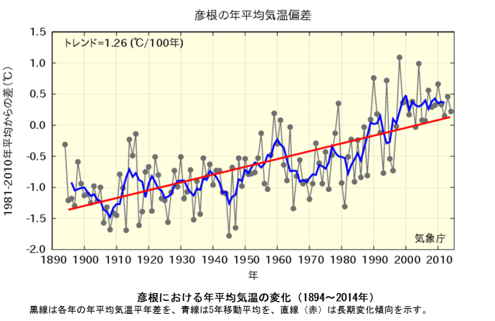
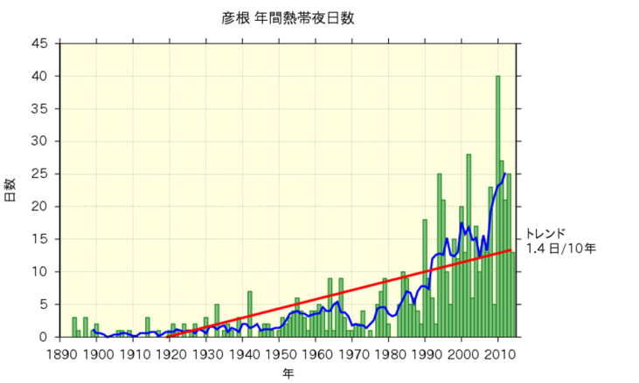
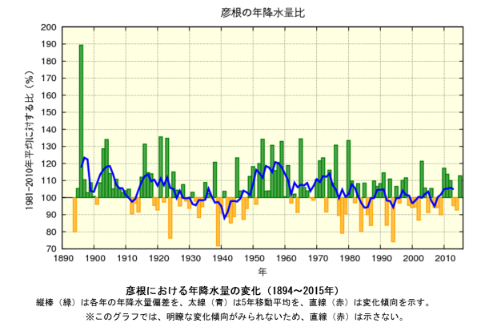
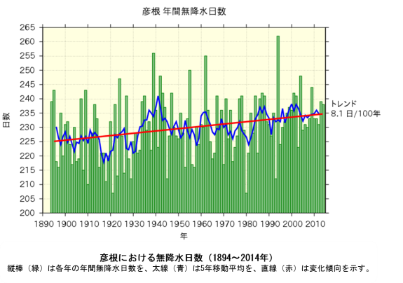
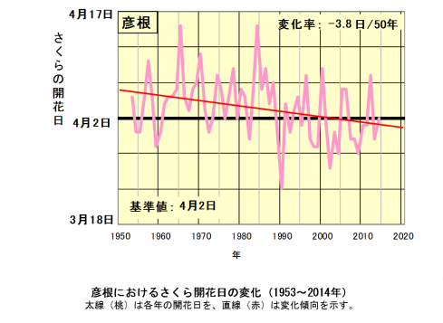
③現在までの気候を知る
【課題解決のために実施したこと】
【当初の課題】
気候に関する知識がなく、情報を得る手段もなかった。
どんな気候に関する情報が、どれくらい詳細なデータまで入手できるのか不明であった。
気象台とのつながりもあまりなく、どのような手続きで気候情報を提供いただけるか分からなかった。
気象庁大阪管区気象台や彦根地方気象台から気候に関する情報を提供いただいた。
気温等に関する情報
年平均気温の変化
季節ごとの平均気温の変化
年平均日最高気温の変化
年平均日最低気温の変化
真夏日の変化
年間猛暑日日数の変化
年間熱帯夜日数の変化
年間冬日日数の変化 等
降水等に関する情報
年降水量の変化
各季節の降水量の変化
大雨の発生日数の変化
無降水日数の変化
年最深積雪の変化
年降雪量の変化 等
どのような情報？

Slide 10
④既にあった影響や対策を知る。
～既にあった気候変動の影響やそれに対する対策の調査を実施～
庁内各所属や研究機関が持っている情報
過去の文献や論文等
ここではじめて庁内連携が必要となった。
【当初の課題】
各所属がどのような情報を持っており、どんな事業を実施しているかを知らない。
過去の文献等を収集する方法が分からず、量が多いため整理等にも時間がかかる
収集した情報が本当に気候変動の影響で起こったのかどうかの疑義が生じている
【課題解決のために実施したこと】
庁内組織を利用した照会による情報収集
過去の文献等の情報収集は環境省支援事業(委託）により実施

Slide 11
庁内照会を実施した時のポイント
対象：庁内ＷＧメンバーのみ
（問１）各所属で把握している気候変動の影響に関する情報や知見、各所属の業務に及ぼした影響
各分野の既にあった気候変動の影響を知る
（問２）問１に対して現在取り組んでいる対策
気候変動の影響に対して、既に行った対策を知る
（問3）将来的に懸念される気候変動の影響、それに対し実施している対策、今後取り組む必要がある対策
（問４）気候変動影響評価のとりまとめに対する意見
影響評価が必要となる可能性がある分野を抽出
影響評価に対する具体的意見の収集
設問の精査（一部委託に支援）
庁内会議内で照会内容に関する説明を事前に実施
国の影響評価報告書を添付
庁内照会の時に、各課の回答の参考となるよう「日本における気候変動による影響の評価に関する報告と今後の課題について」（中央環境審議会意見具申）を添付した

Slide 12
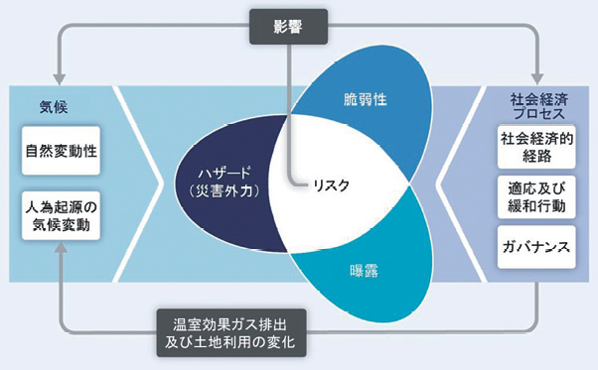
⑤地域の状況を知る
リスクの概念図
なぜ地域の状況を知ることが必要なのか？
「どこの地域でどれくらいの影響がでる（危険にさらされる）のか？」と、いうことを把握することが、気候変動による影響の評価を検討するうえで、有効であるため。
【当初の課題】
出典：図. IPCC AR5 WGII SPM Fig SPM.1
地域の状況を知るために収集すべき情報とは何か？
情報収集の方法は？
脆弱性（影響の受けやすさ）、暴露（リスクにさらされること）、ハザード（災害、危険な事象等）の３つの相互作用によってリスク（影響）がもたらされる。
【課題解決のために実施したこと】
自然環境・経済状況についてのみ環境省支援事業(委託）により収集し、整理を実施

Slide 13
このような地域ごとに異なる特徴を把握し、「暴露」の違いを考慮する必要がある。
（例） 滋賀県における浸水被害の特徴
【滋賀県の地域特性の例】
浸水被害による危険にさらされるタイミングが３段階ある。

Slide 14
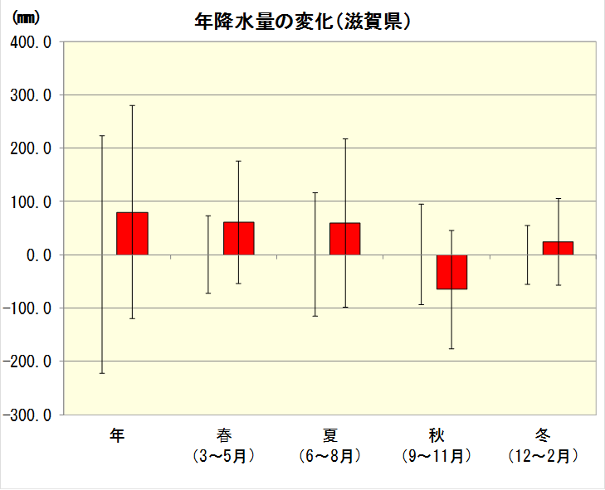
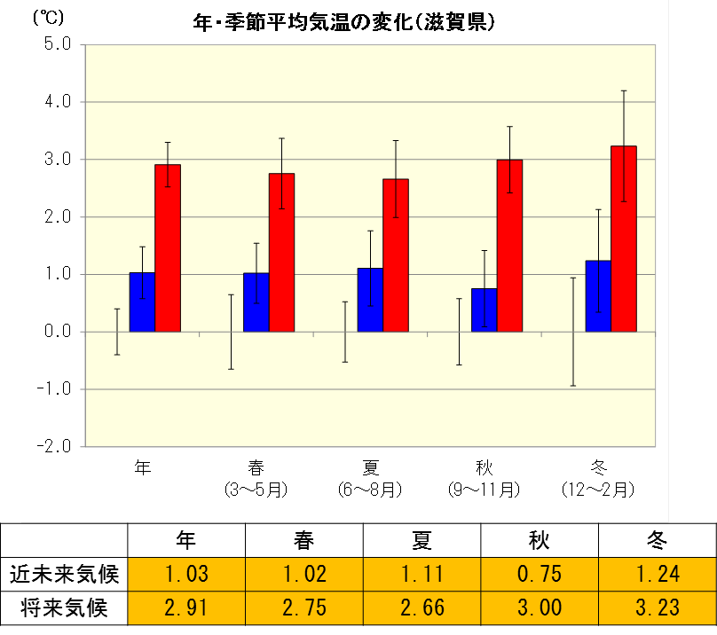
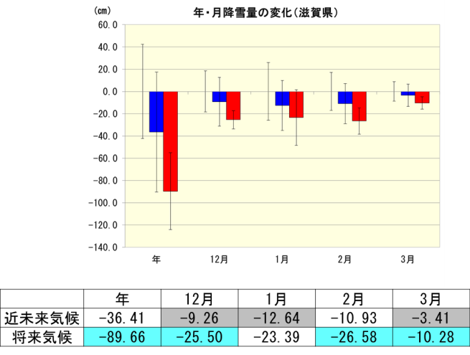
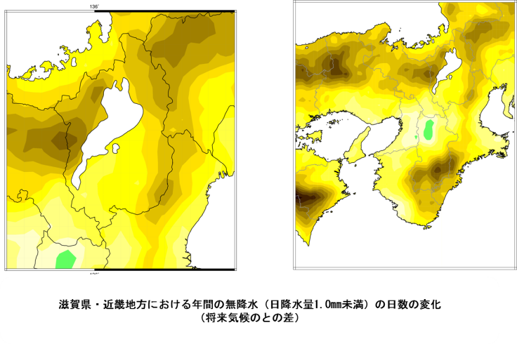
⑥将来の気候を予測する。
【課題解決のために実施したこと】
【当初の課題】
気象庁大阪管区気象台や彦根地方気象台から気候に関する情報を提供いただいた。
気候モデル：地球温暖化予測情報 第8巻
シナリオ：A1B（地球温暖化予測情報第8巻P.8参照）
気候予測とは具体的にどのようなものなのか
どれくらいの精度の予測ができるのか
どの気候モデル、どのシナリオで予測するのか
気温等に関する将来予測
平均気温の将来予測
最高・最低気温の将来予測真夏日の日数の将来予測
猛暑日の日数の将来予測
熱帯夜の日数の将来予測
冬日の日数の将来予測 等
どのような情報？
降水等に関する情報
年降水量の将来予測
年降水量の将来予測図
短時間強雨の将来予測
短時間強雨の将来予測図
無降水（日降水量1.0ｍｍ未満）の将来予測
年降雪量の将来予測 等

Slide 15
⑦予測した将来気候から地域への影響を評価する。 （現在作業中）
影響評価の手段
現在検討中の将来影響の例（案）
関係所属の定性的な意見
Ｓ－８ツール
国の
影響評価報告
農業・林業・水産業
米、野菜、果樹等の品質低下
水環境・水資源
琵琶湖における冬の全循環の開始時期の遅れ、アオコ発生状況、
水温上昇に伴う水生生物の生息成育環境の悪化や漁獲量の低下等、低層ＤＯへの影響
自然生態
外来種の定着、病獣虫害による森林の荒廃、琵琶湖生態系の変化、
水温上昇に伴う水生生物の生息成育環境の悪化や漁獲量の低下等
自然災害・沿岸域
突発的な大雨や台風勢力の増大に伴う洪水および土砂災害被害の増加
河川整備計画や浸水予測で使用している降雨確率の変化
健康
熱中症患者数の増加 等

Slide 16
⑧適応を検討する。 （今後実施）
滋賀県では来年度に向けて本格的に検討予定
＜適応策の検討方法について（予定）＞
既存の適応策を整理。 → 整理方法等は、国のガイドラインや他の自治体の事例等を参考
影響評価の結果をもとに各所属で適応策の方向性を検討。
【適応策を検討するときの課題】 （現在考えられるもの）
県民の意見等を参考に、庁内における調整が必要
滋賀県の適応策として優先して実施すべき分野は何か？
各分野の「既存」および「今後の適応策」をどのように整理するか？
適応策を検討する時に考えられる視点
どのレベルの適応策を実施するか？
レベル１（防御）
レベル２（影響の最小化）
レベル３（転換）
リスクの要因である「暴露」および「脆弱性」のどちらに焦点をあてた適応策を実施するか？
※「外的要因」は気候によるもの
各影響に対して、どのような「社会的・経済的要因」があるかを把握し、事業および施策を検討

Slide 17
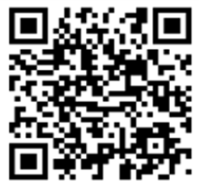
滋賀県の適応策の事例
農業
滋賀県農業・水産業温暖化対策総合戦略(平成23年3月策定）
温暖化対応品種米 「みずかがみ」
琵琶湖
環境省「気候変動による湖沼への影響評価・適応策検討会（委員として参加）」で、水温変化で起こる冬季の全循環不全による、底層ＤＯ(溶存酸素）の改善のための適応策について検討中
自然災害
（流域治水）
流域治水条例策定し、リスクの評価に基づく治水政策（リスクベースの適応策）を実現
地先の安全度マップ（水害リスク情報）等を活用して、政府の適応計画に記載（国交省）の内容も実施できている。
第４章 温暖化に適した農業・水産業の実現に向けて【適応策】
近江米の温暖化対応
園芸作物等の温暖化対応
水産資源の温暖化対応
地先の安全度マップ

Slide 18
リスクベースの適応策 （滋賀県における流域治水の例）
「IPCC第5次評価報告書統合報告書政策決定者向け要約」 13P
『気候に関連した影響のリスクは、気候に関連するハザード（災害外力）（危険な事象や傾向などを含む）と、適応する能力を含む人間及び自然システムの脆弱性や曝露との相互作用の結果もたらされる。 』
ライオン
＝
ハザード
＝
洪水
ライオンのそばに人がいる
＝
曝露（エクスポージャー）
＝
危険性の高い場所での居住
この人の調教スキルのなさ
＝
脆弱性（ヴァルナラビリティ）
＝
水害に対する経験・知識の欠如
上図は厚生労働省「自動車整備業におけるリスクアセスメント」より引用

Slide 19
気候変動の地元学について（目的）
気候変動に関する影響を自分たち自身に関わることとして考え、気候変動等への理解を促すことを目的とした「学習プログラム」との位置づけ。
結果として、集まった影響事例は今後の適応策の検討に活用できる。
地元学の主な３つの利点
地域主体でないと気付かない影響を掘り起こすことができる。
影響の実感が適応の必要性を促すだけでなく、緩和行動を促すことにもつながる。
影響事例調べにおいて、影響を顕在化させる社会的経済的要因を抽出することができる。
※「気候変動適応におけるボトムアップ・アプローチ～「気候変動の地元学」を起点として」
（法政大学サスティナビリティ研究所 白井信雄教授） から抜粋

Slide 20
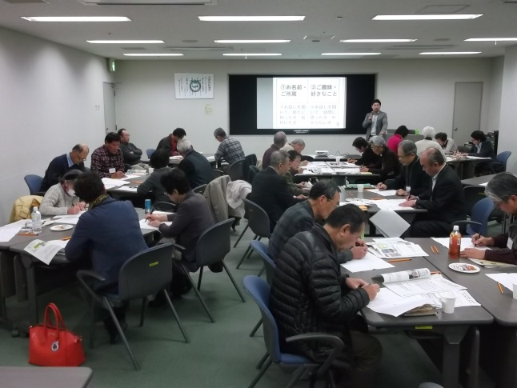
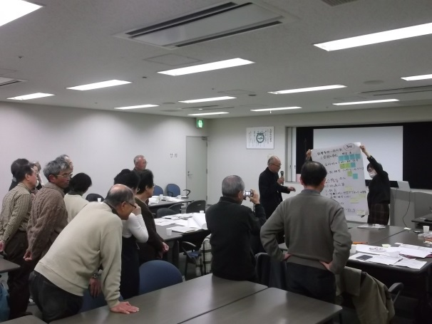
気候変動の地元学(大津）の概要
今年度、近畿地方環境事務所主催で、大津市において気候変動学習プログラム「気候変動の地元学」を実施。 (講師：法政大学 白井教授、運営主体：おおつ環境フォーラム）
影響事例調べやワークショップ等を実施（約30人参加）
影響事例調べの調査項目
影響の分野
影響の概要
影響が現れ始めた時期
影響の発生場所
影響の原因となっている気候の変化
影響の原因となっている社会・経済面等の要因
影響に対して既に取られている対策
さらに取るべき対策
ワークショップ
(グループワーク)の概要
影響事例の整理結果
特に重点的に取り組むべき対策(影響が深刻で、かつ実施が不十分な対策）
適応策と緩和策に対する行政の予算配分比率とそのように予算を配分する理由
※地域社会における温暖化影響の総合評価と適応政策に関する研究成果報告書(平成27年3月）
「温暖化影響評価を踏まえた地域環境教育プログラム開発に関する研究」を参考に作成

Slide 21
社会的・経済的要因について
気候変動の影響事例については、気候変動以外の社会的・経済的な要因を考えることも重要！
気候の変動
社会的・経済的な要因
気候変動の影響
（例）熱中症
高齢者単独で暮らす人が増加、近隣関係が希薄になり、隣近所で見守れなくなっている等
→ 高齢者の単独世帯に対する熱中症予防対策の遅れ
高齢者の熱中症患者数の増加
気温の上昇等
気候変動の将来影響の進行さへの意識が高まり、適応策および緩和策ともに必要性を認知できた
地元学の情報が、県で実施する影響評価の精査や、県民の適応の行動等につながる。
地元学の結果
さらに
適応策の検討において、地元や地域における県民等の声は貴重な情報！！
知識・意識の向上

